Slide 1
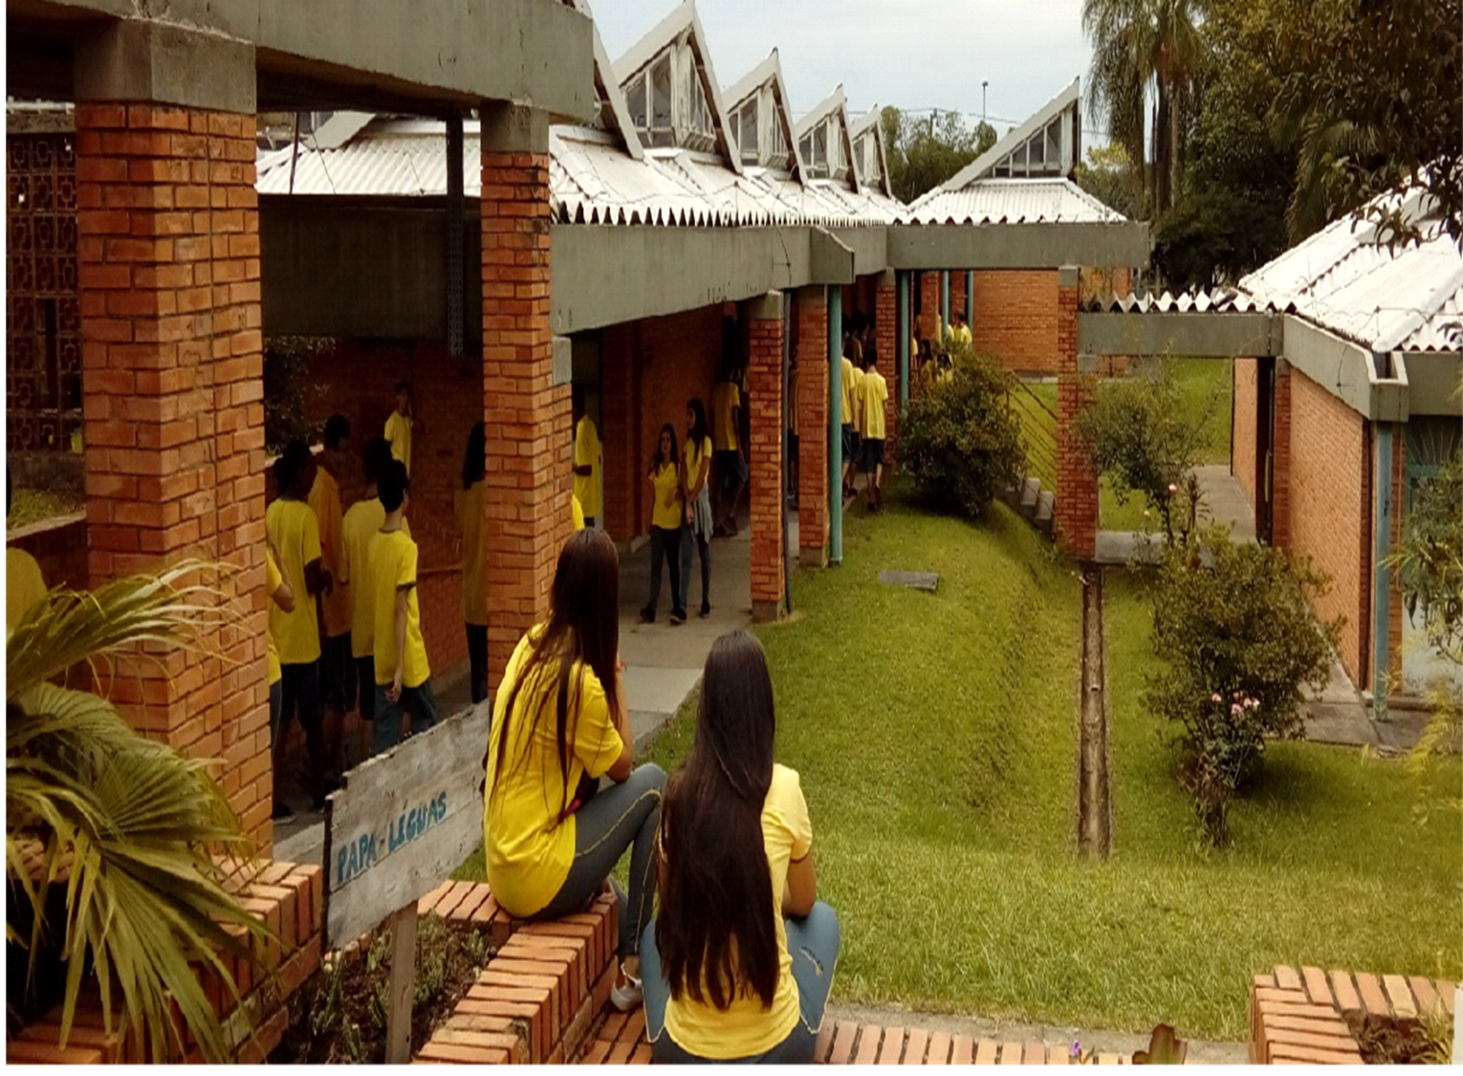
Protótipo Parte II

Slide 2
BOAS PRÁTICAS PARA CRIAÇÃO DE PROTÓTIPOS

Slide 3
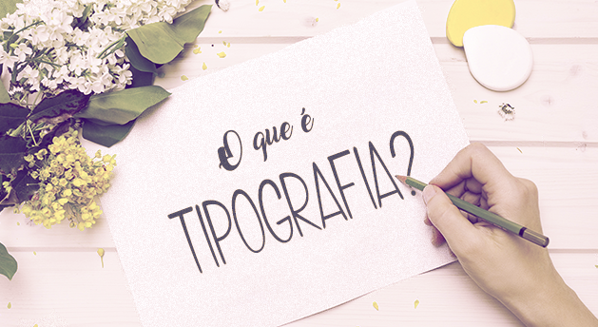
O QUE É TIPOGRAFIA?
A tipografia é a arte e o processo de criação na composição e impressão de um texto, física ou digitalmente. Assim como no design gráfico em geral, o objetivo principal da tipografia é dar ordem estrutural e forma à comunicação escrita.

Slide 4
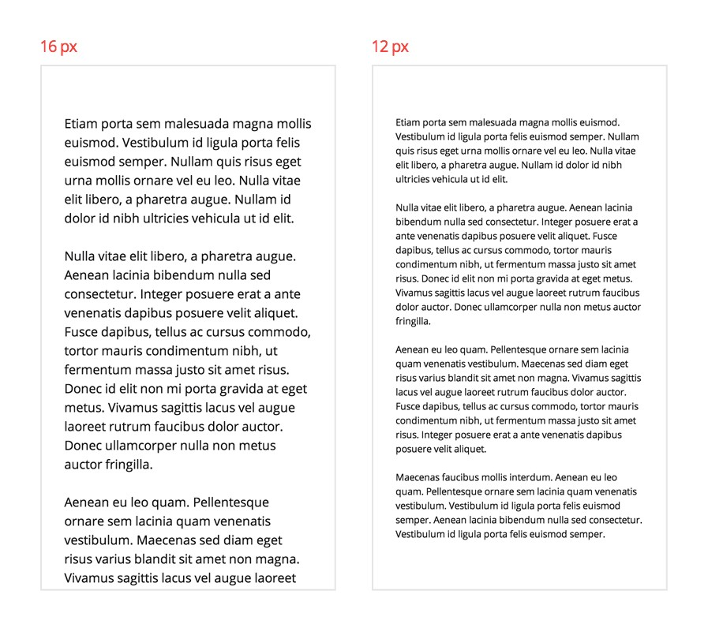
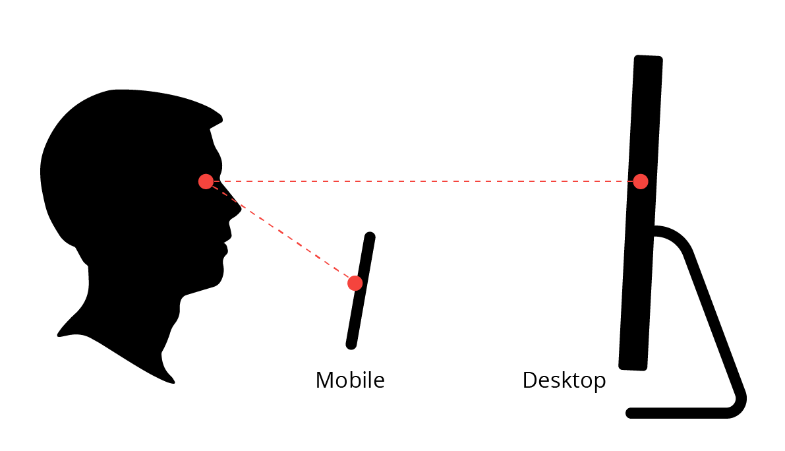
1. TAMANHO DA FONTE:
12px
16px

Slide 5
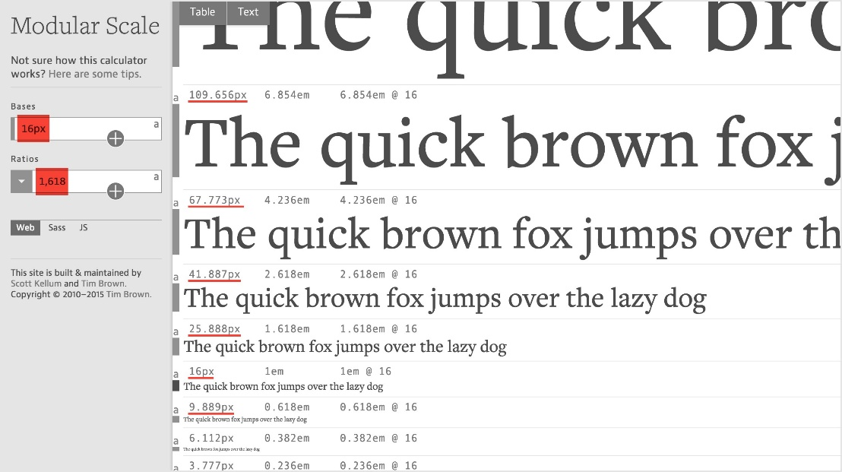
ESCALA MODULAR: proporções relacionadas a partir de um primeiro tamanho de fonte definido
Encontrar o próximo tamanho:
10.000 * 1.618 = 16.180 = 16px
16.180 * 1.618 = 26.179= 26px
26,179 * 1,618 = 42,358= 42px
42.358 * etc.
Encontrar o tamanho anterior:
10.000 / 1.618 = 6.180= 6px
6,180 / 1,618 = 3,819= 3px
3,819 / 1,618 = 2,360= 2px
2.360 / etc
https://www.modularscale.com/

Slide 6
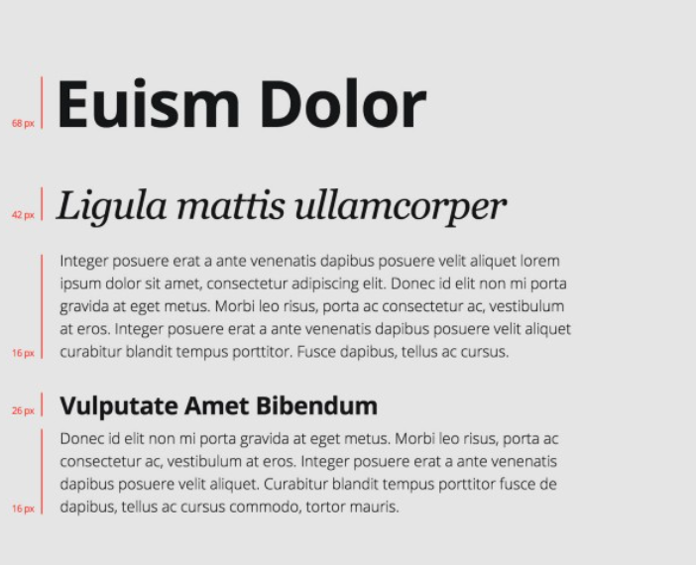
Projetar com escalas modulares é uma forma de fazer escolhas mais conscientes. Usar proporções agradáveis, cria harmonia visual. Dificilmente você chegará nesse resultado usando valores aleatórios.

Slide 7
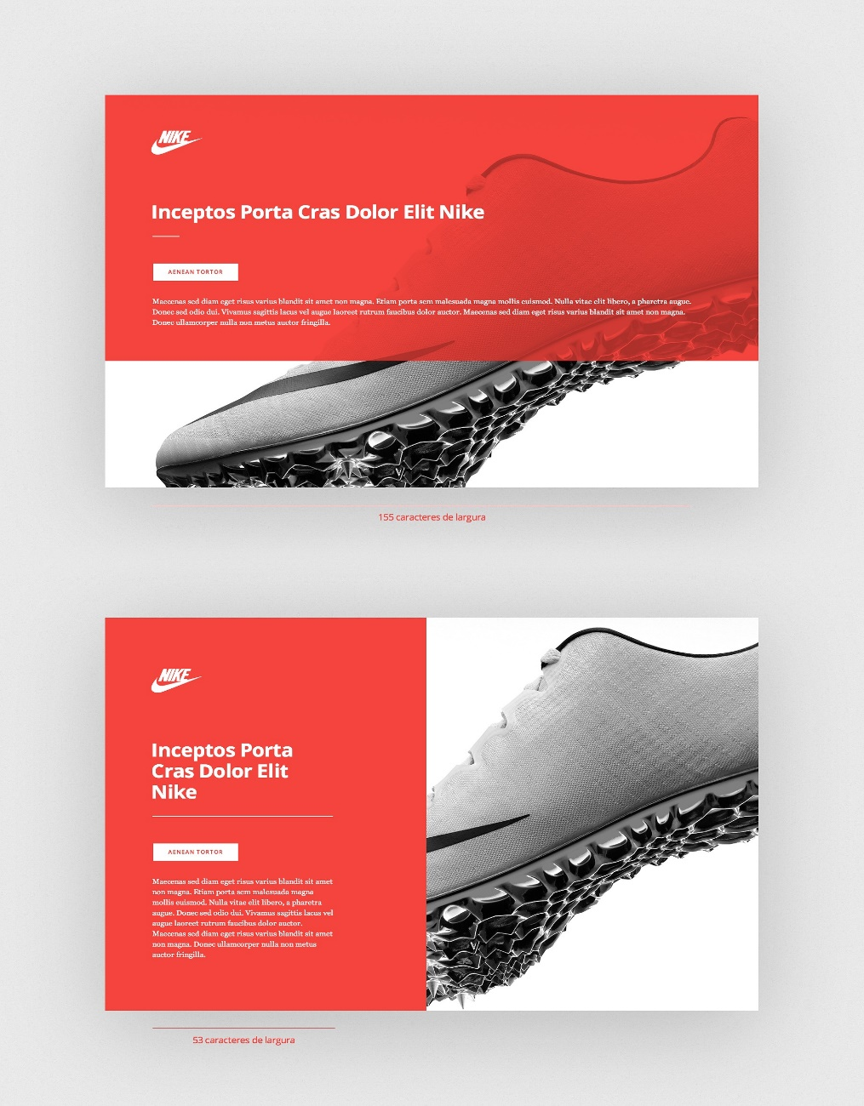
2. BLOCOS DE PARÁGRAFO
As linhas excessivamente longas (acima de 100 caracteres) são um problema muito comum.
Linhas mais curtas farão uma grande diferença na legibilidade e profissionalismo de seu layout.
Linhas mais curtas são mais confortáveis de ler.
“A linha de 66 caracteres é considerada como ideal.” — Robert Bringhurst

Slide 8
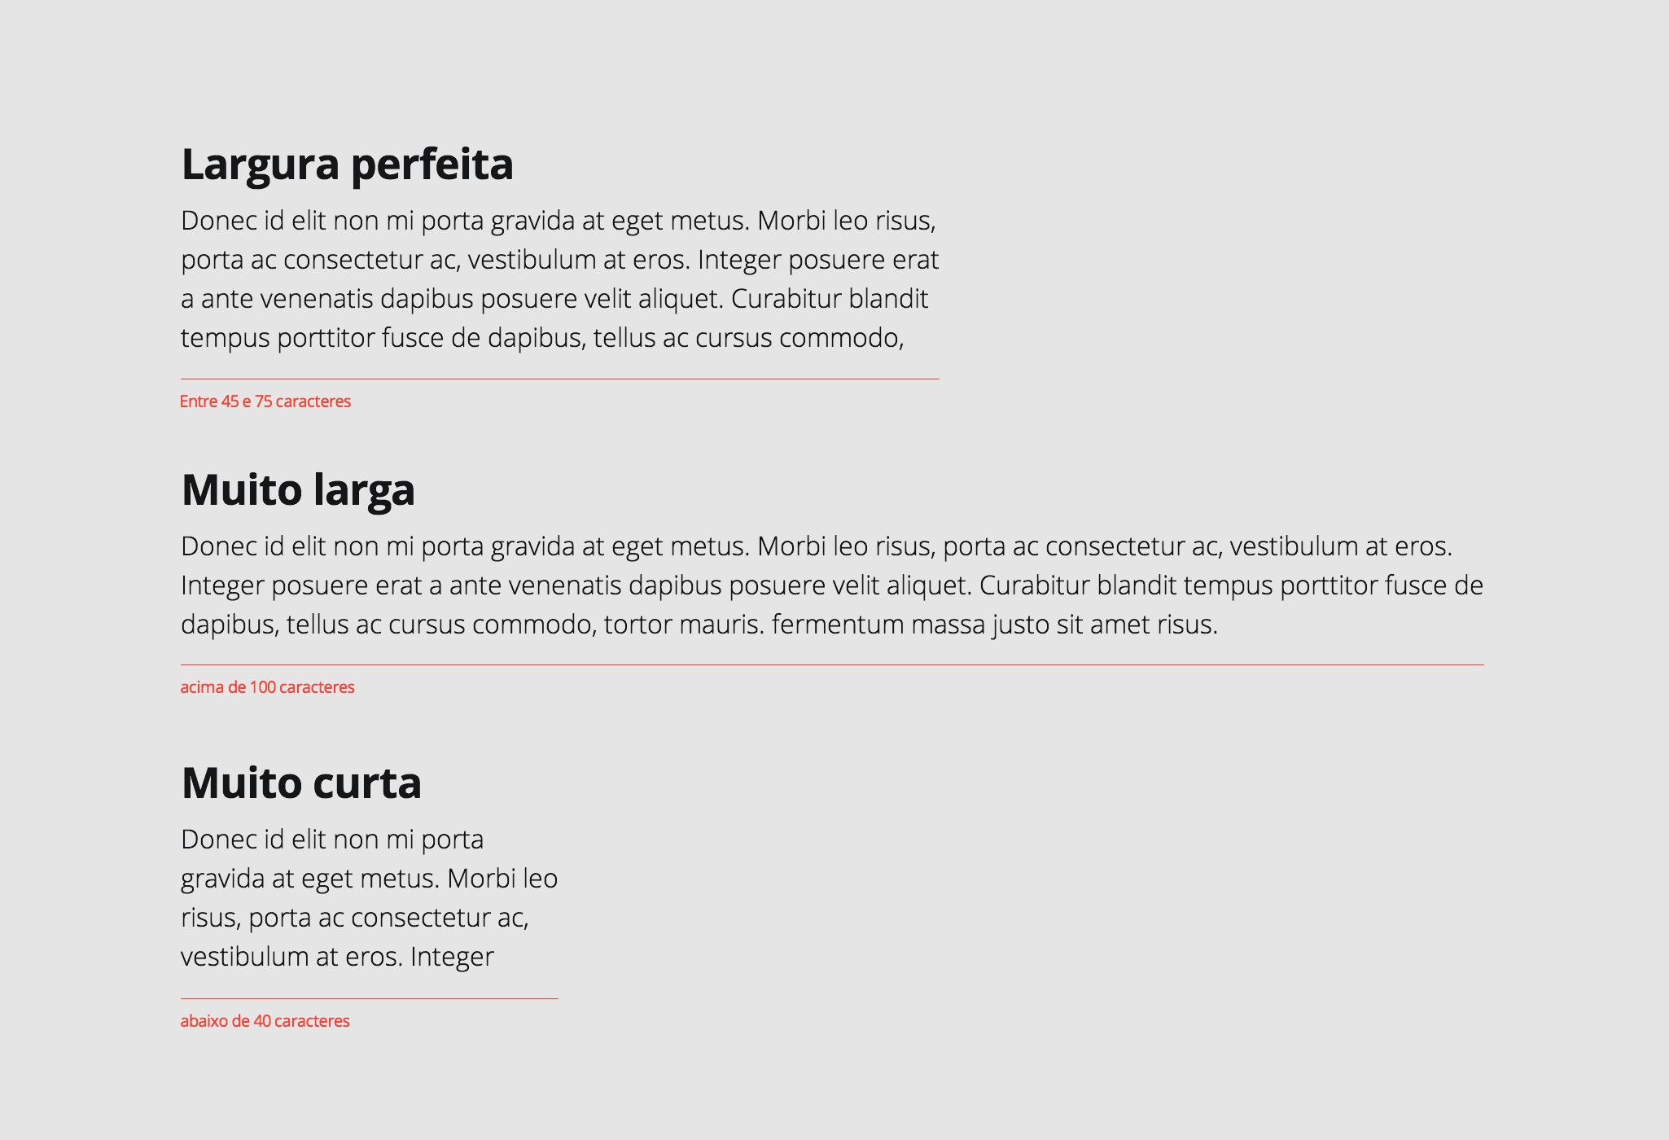

Slide 9
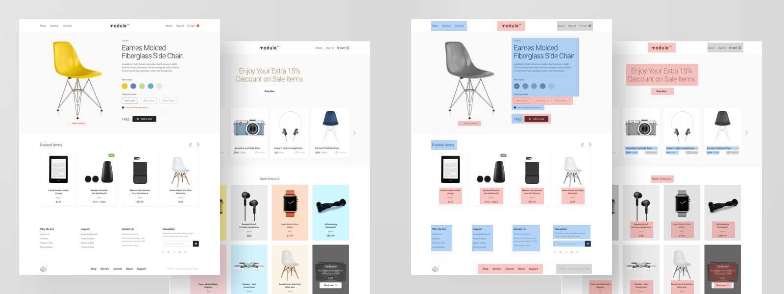
3. ALINHAMENTO
Escolha um estilo de alinhamento que se adapte à estrutura de seu layout e a personalidade dos elementos individuais do conteúdo.
Podemos observar alinhamentos à esquerda (em azul) e outros centralizados (em vermelho) em diversos pontos do layout. Um belo exemplo de que não precisamos nos prender a apenas um estilo.

Slide 10
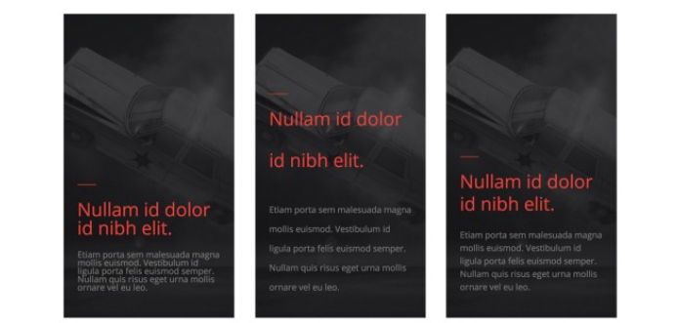
4. ESPAÇAMENTO ENTRE LINHAS

Slide 11
COMO ESTABELECER UM ALTURA DE LINHA CONFORTÁVEL?
Praticamente todos os softwares tomam como entrelinhamento padrão o valor de 120% do tamanho do tipo (um tipo de 10px é composto com uma entrelinha de 12px, um tipo de 12px por uma entrelinha de 14,4px). Um espaçamento de 150% é muito comum na web. No entanto, você pode aplicar outros estilos usando as proporções.
https://grtcalculator.com/

Slide 12
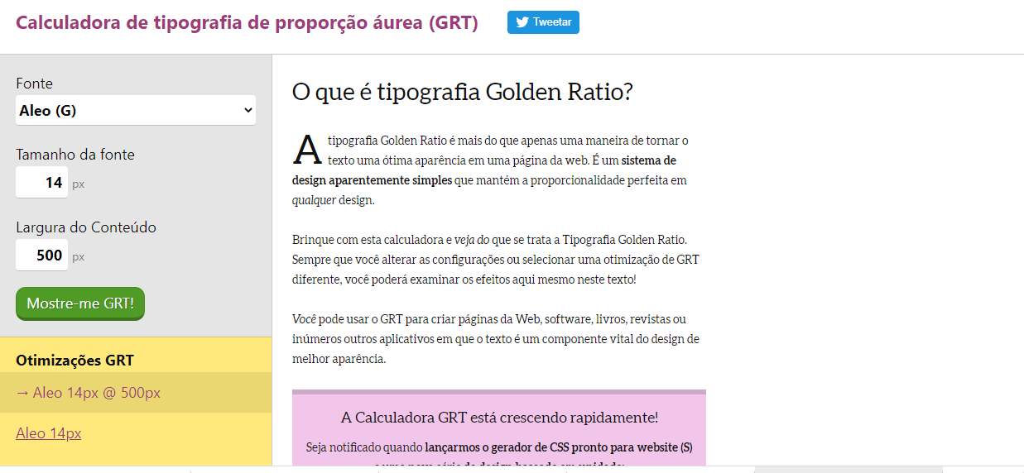

Slide 13
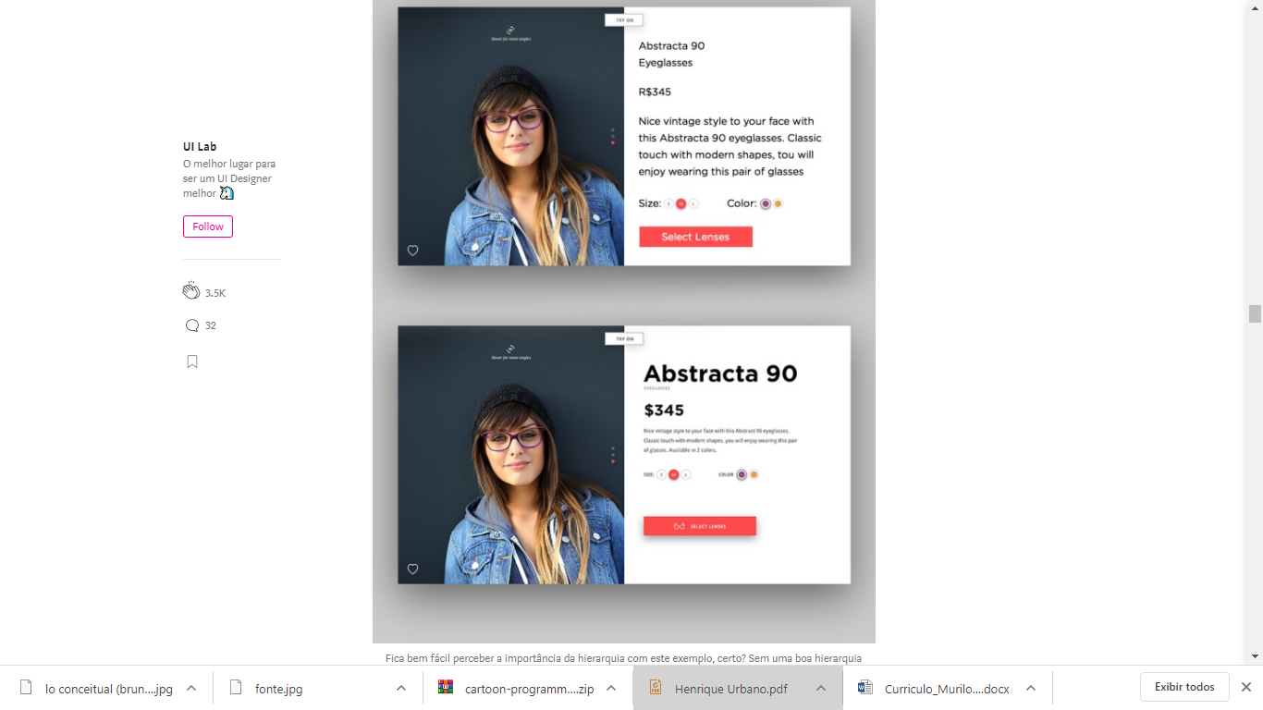
5. HIERARQUIA
Existem muitas maneiras de diferenciar componentes distintos do texto em um projeto. Uma das opções é por meio da organização espacial. Agrupar itens relacionados, ou alinhá-los, estabelece uma relação entre eles e uma sensação de regularidade.
A informação deve ser colocada em uma ordem que permita ao usuário entrar no espaço tipográfico e navegar por ele.
A hierarquia define como ler o conteúdo.

Slide 14
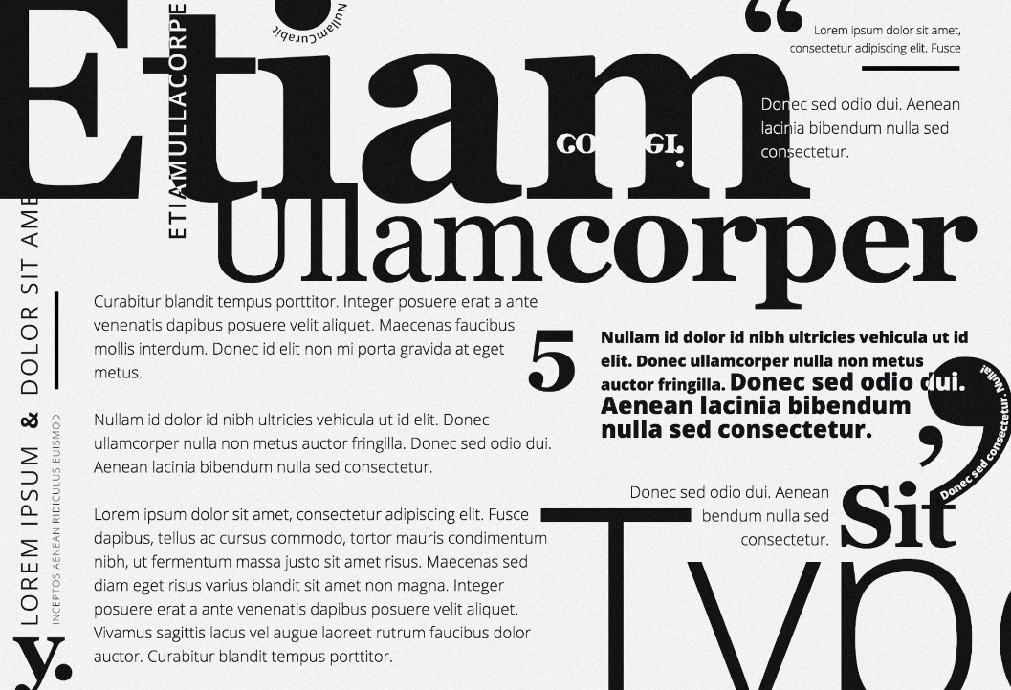
6. COR NA EXPRESSÃO TIPOGRÁFICA
A cor tipográfica diz respeito somente a mudanças na intensidade da luz ou valor. Uma composição em preto e branco, por exemplo, pode apresentar uma coloração tipográfica muito dinâmica.
A utilização de diversos tamanhos e pesos cria uma variedade de cor tipográfica na imagem ao lado.

Slide 15
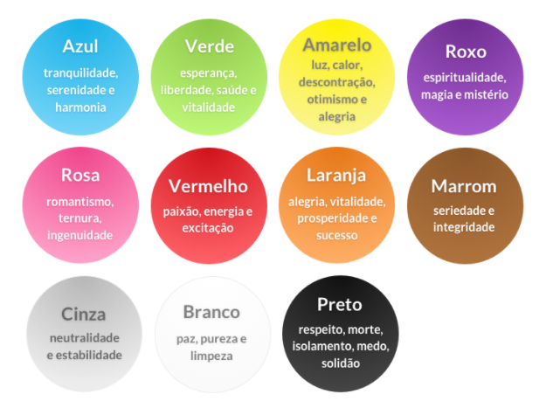
CORES

Slide 16
EXISTEM 2 TIPOS DE CORES
FRIAS:
QUENTES:
azul, violeta e verde.
vermelho, laranja e amarelo.

Slide 17
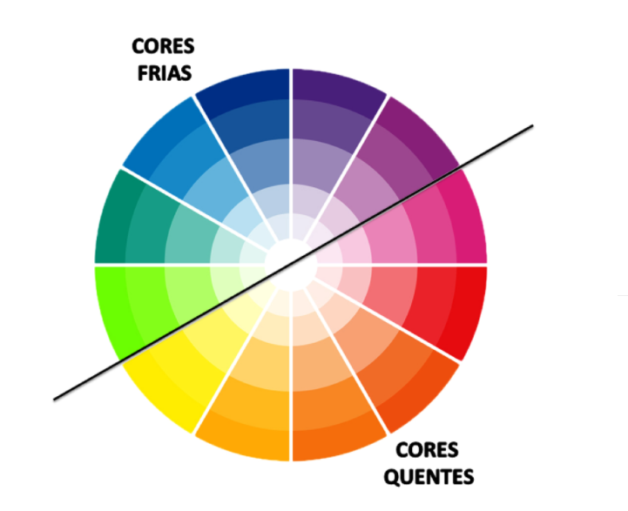

Slide 18

CORES FRIAS
Oferecem uma calma e suavidade maior que as cores quentes. Elas são as cores da noite, da água e da natureza, são relaxantes, calmantes e reservadas.
Use cores frias em seu design para transmitir
calma e profissionalismo.

Slide 19



É indicada para ressaltar saúde, estabilidade, renovação e natureza. Tons claros de verde são revigorantes e vibrantes. Verde oliva é o que representa a natureza com mais eficácia. Em tons escuros transmitem harmonia, riqueza e abundância. | No design, a luminosidade empregada no azul tem um alto impacto na impressão que ele irá transmitir. Azul-claro relaxa, tons vibrantes dão vida e movimento e o azul escuro é excelente para designs corporativos ou que queiram passar a sensação de força e confiança. | No design, seus tons escuros ressaltam prosperidade e luxo. O púrpura em seu estado mais claro (também conhecido como lavanda), é associado à primavera e ao romance.

Slide 20
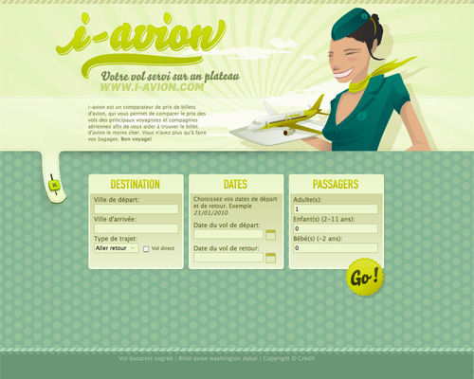
Os tons de "verde-retrô" criam no site uma atmosfera leve e revigorante.

Slide 21
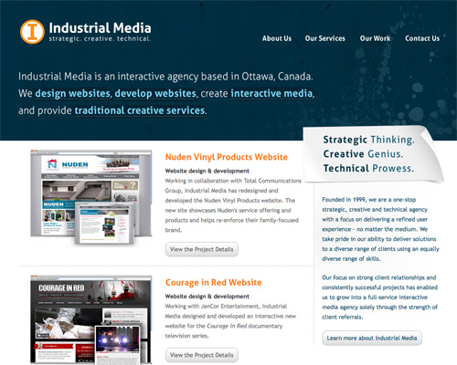
O azul escuro dá um acabamento profissional, especialmente quando combinado com fundos claros. Os tons claros de azul ressaltam as áreas de interesse.

Slide 22
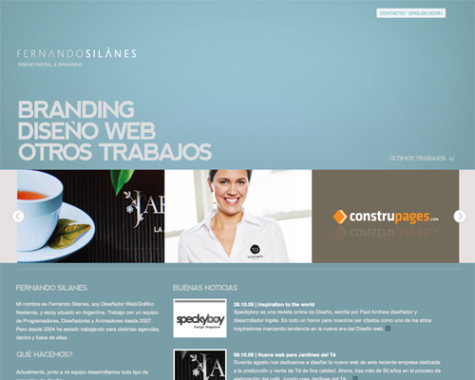
Aqui a leveza do azul acalma e relaxa.

Slide 23
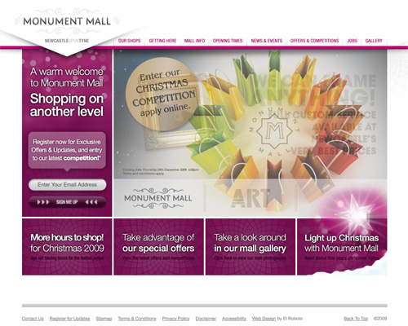
Aqui os tons claros e avermelhados do violeta dão um visual mais energético.

Slide 24

CORES QUENTES
Essas são as cores do fogo, das folhas secas e do pôr-do-sol, além de serem cores energizantes, apaixonantes e positivas.

Slide 25



Quando se fala em design o vermelho é uma cor muito poderosa, principalmente quando usado em sua tonalidade pura. É uma ótima opção quando se quer ressaltar poder ou paixão. Quando vibrante, o vermelho transmite energia, se utilizado em tons mais escuros se torna poderoso e elegante. | No design a cor laranja comanda a atenção sem se tornar agressiva como o vermelho, é uma cor considerada amistosa e convidativa. | No design, amarelo vivo transmite felicidade. Quando suave é comumente utilizado como cor neutra para gêneros infantis. Em tons escuros representa antiguidade e permanência.

Slide 26
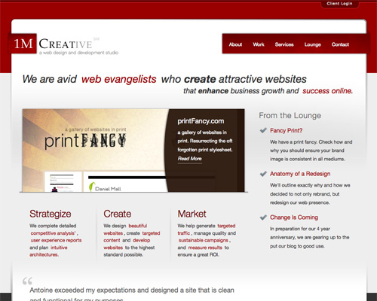
O vermelho escuro quando combinado com o branco ou cinza, além de elegância, traz um tom de profissionalismo ao design.

Slide 27
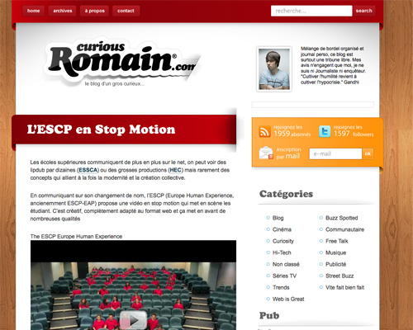
A caixa laranja leva a atenção ao seu conteúdo em conjunto com outros elementos em vermelho na página.

Slide 28
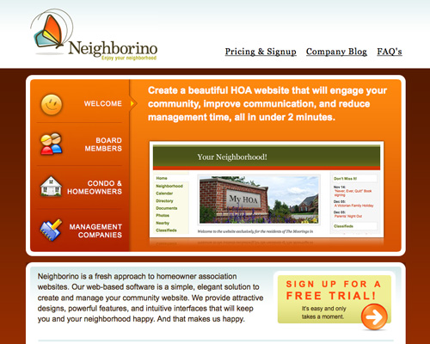
Aqui o laranja é usado para ser amigável e convidativo.

Slide 29
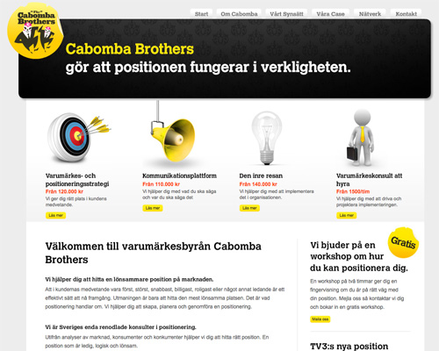
O amarelo brilhante chama a atenção para as partes mais importantes do site.

Slide 30
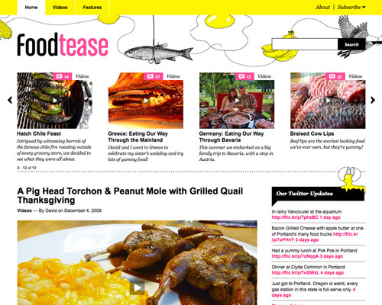
O amarelo vivo no cabeçalho deste site, passa uma sensação de energia e positivismo.

Slide 31
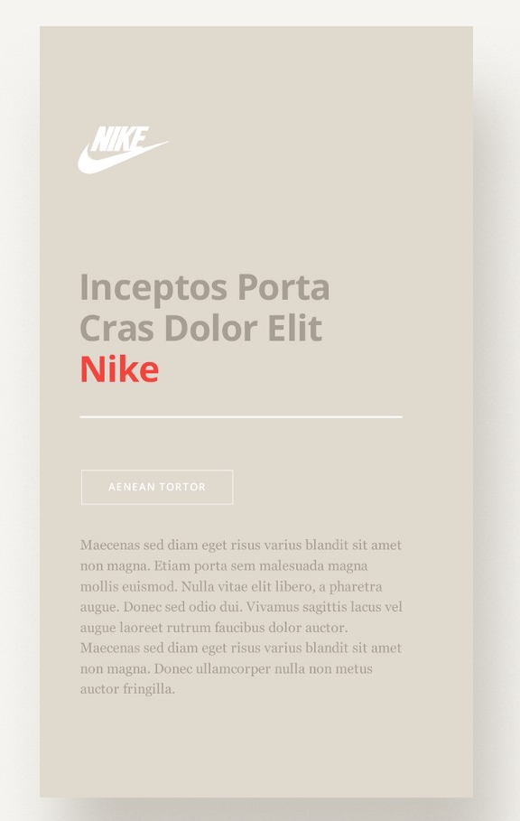
As cores carregam uma variedade de mensagens psicológicas que podem ser usadas para influenciar o sentido verbal da tipografia. A seleção de uma cor para palavras específicas em uma composição pode influenciar o usuário em suas ações.

Slide 32
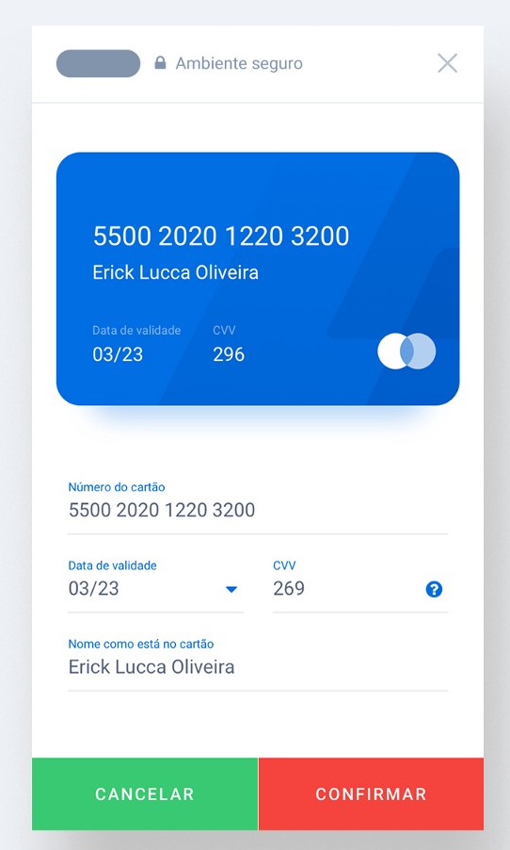
Impossível não causar uma confusão mental com os botões e essas cores!

Slide 33
8. ESPAÇO EM BRANCO
Qual a sua reação ao ver um bloco de texto gigante em um site?
Os espaços em branco — também conhecidos como áreas de respiro — são utilizados para tornar o nosso layout mais escaneável e não sobrecarregar o usuário com um conteúdo denso.
Ele guia nossos olhos pela composição e cria a sensação de ORDEM, SOFISTICAÇÃO e ELEGÂNCIA.

Slide 34
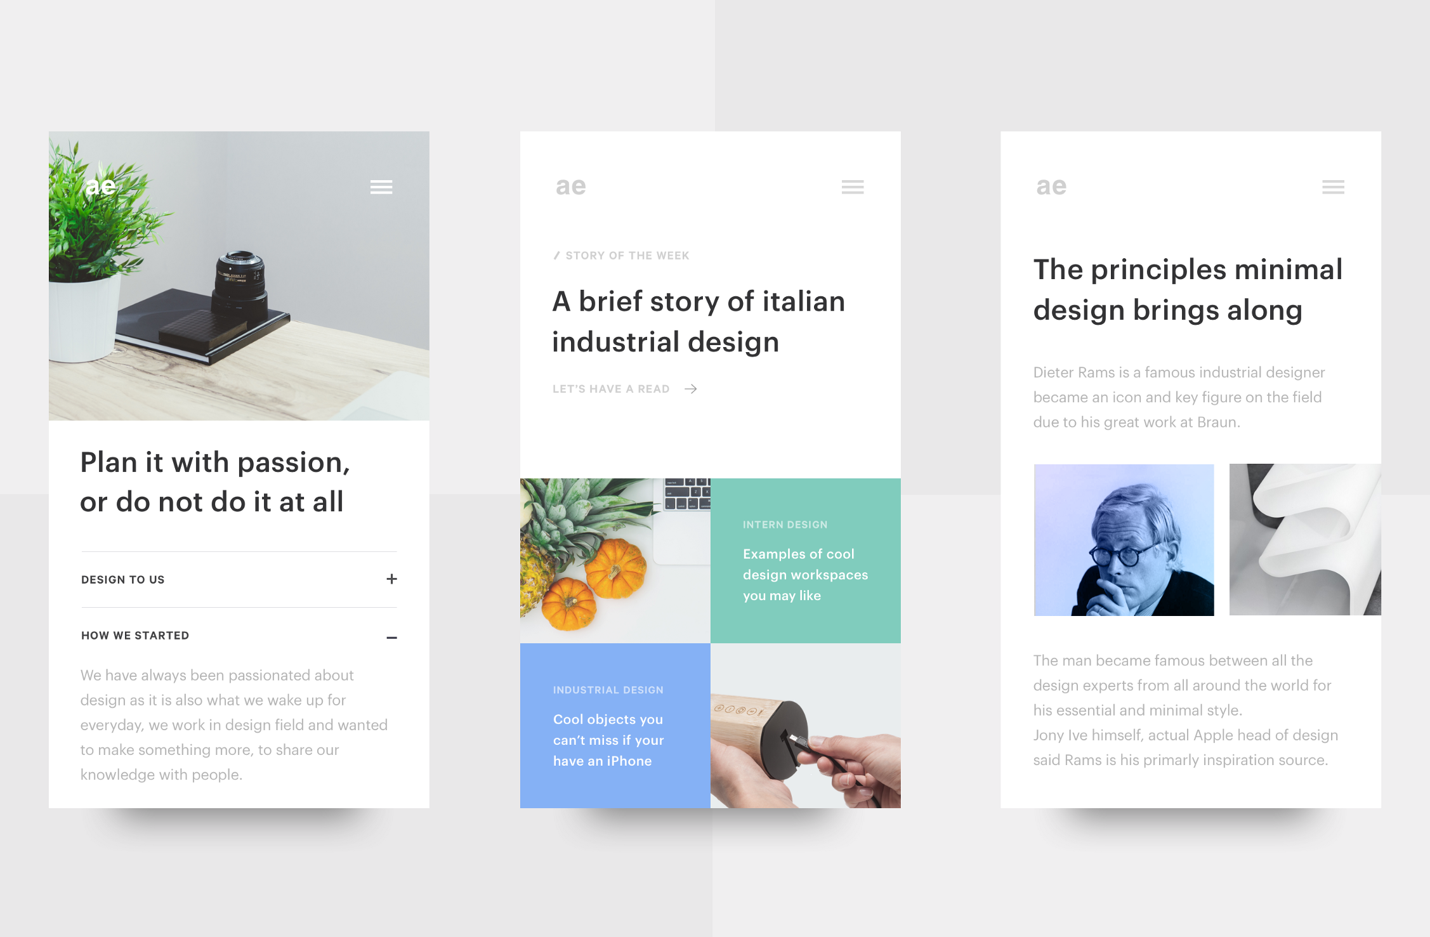

Slide 35
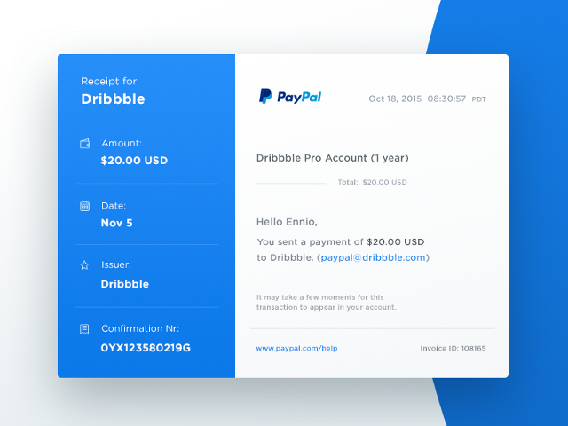
9. SEPARADORES
Uma boa maneira de dividir o conteúdo em seções é usar o separador. O mais popular é a linha simples. É sutil, elegante, cumpri bem a função de delimitar a área do conteúdo e mantém a legibilidade do layout.

Slide 36
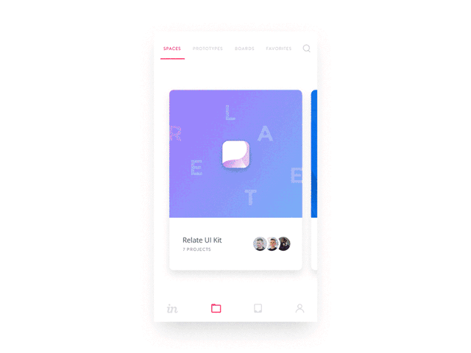
Outra forma muito utilizada são os cards. Eles foram tão bem sucedidos que se tornaram uma opção quase que padrão quando se trata de equilibrar a estética clean e atraente com uma usabilidade simples.

Slide 37
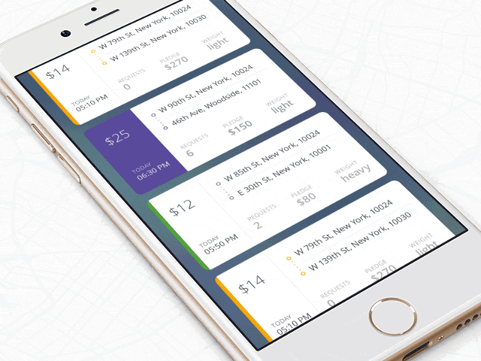
O design baseado em cards geralmente dá ênfase no uso de imagens e isso torna o design mais atraente para os usuários.
Estudos confirmam que imagens atraem os olhos de forma eficiente e imediata.

Slide 38
10. REPETIÇÃO E RITMO
O ritmo ajuda a controlar o fluxo em uma composição. É um movimento modelado. Padrões rítmicos são construídos a partir dos elementos e seus intervalos.
Um padrão e um ritmo existirão assim que adicionarmos elementos a uma composição. Você deve aprender a controlar isso.
Qualquer elemento que é repetido cria fluxo e ritmo. A repetição pode ser posicionamento, tamanho de texto, cores, espaçamentos, linhas ou qualquer outro elemento.
Variações no padrão deixam a composição mais interessante.

Slide 39
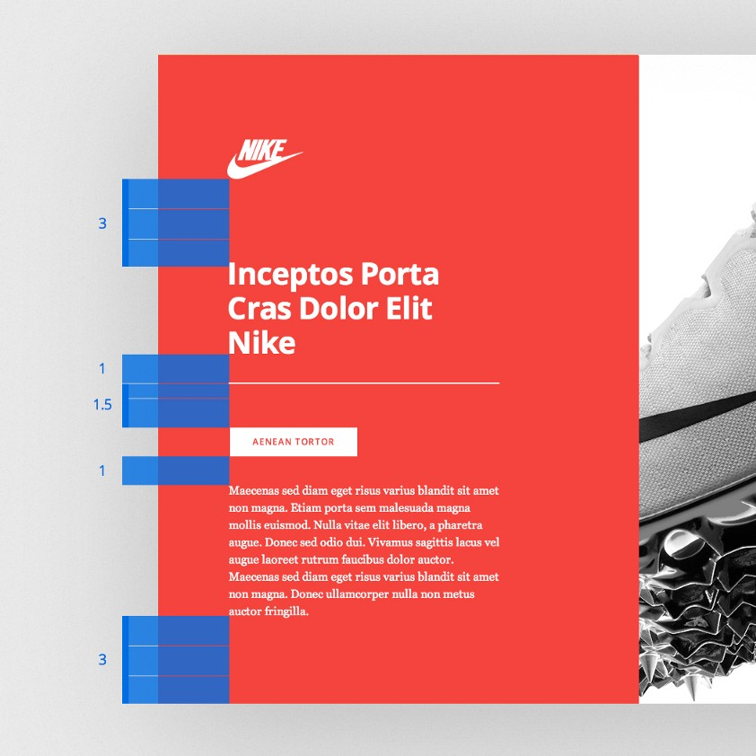

Slide 40
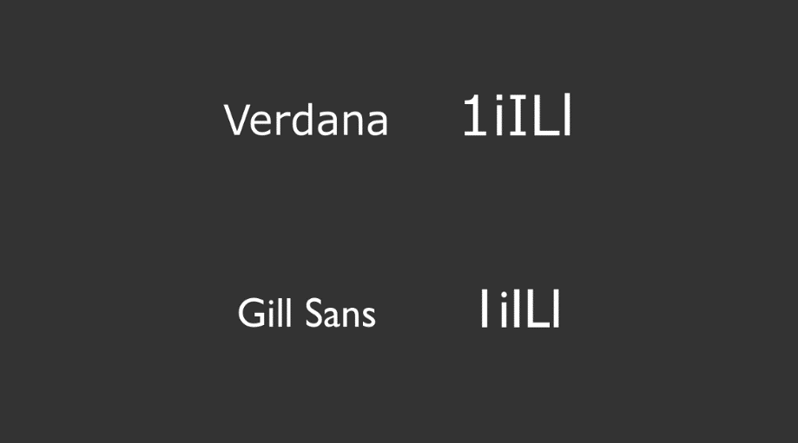
11. COMO ESCOLHER A FONTE CERTA?
A clareza é o valor mais importante de uma interface de usuário bem projetada. O melhor tipo de letra é aquele que passa despercebido.
Uma características importante para escolher a fonte: LEGIBILIDADE: resumindo, facilidade de leitura.

Slide 41
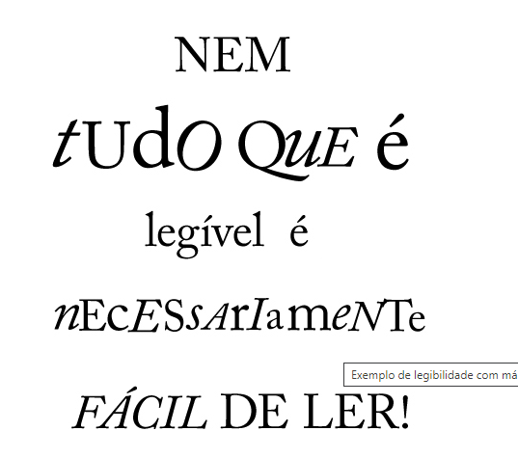

Slide 42
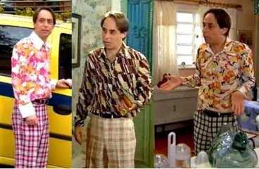
12. COMBINANDO TIPOS
Misturar fontes é como escolher roupas—não há regras imutáveis. Algumas pessoas têm um talento especial para isso, já outras…

Slide 43
COMO USAR FONTES?
Tenha em mente estes princípios: Misturar fontes nunca é um requisito — é uma opção. Você pode construir hierarquias utilizando variações de tamanho, peso e contraste.
É aceitável a combinação de duas fontes. Em alguns casos três funcionam. Mas quase nunca uma composição com quatro tipos ou mais terá um resultado satisfatório.
Você pode misturar quaisquer duas fontes, desde que sejam visivelmente diferentes. Se você já ouviu alguém dizer que só pode misturar uma fonte serifada com outra sem serifa, não é verdade.
Mistura de fontes tem um melhor resultado quando cada fonte tem um papel consistente no documento. Por exemplo, uma determinada fonte para os títulos e outra para o corpo de texto.
Lembre-se: menos é mais! ;)
https://fontpair.co/

Slide 44
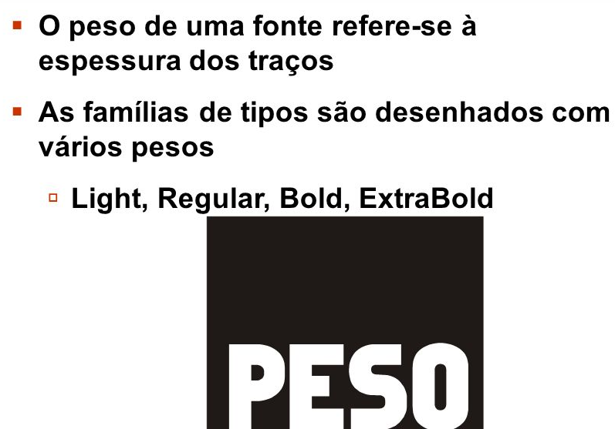
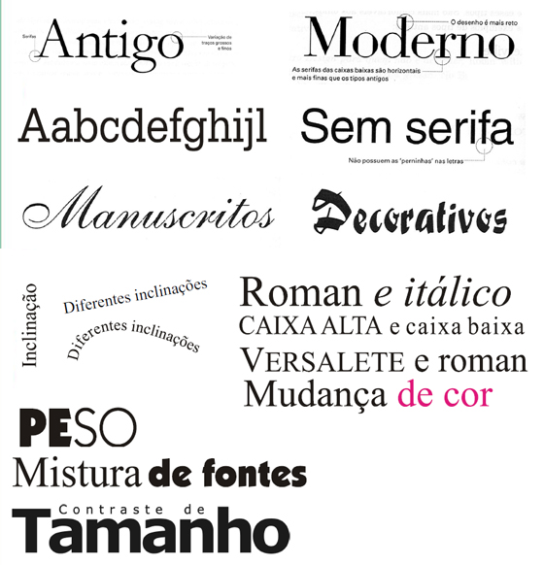
PESO (espessura do traço)

Slide 45
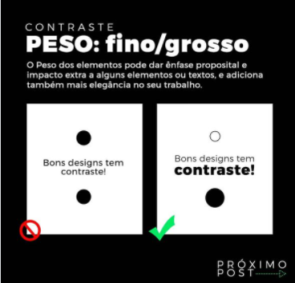

Slide 46
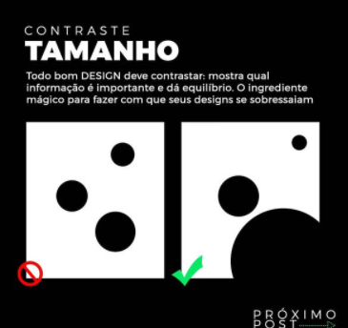

Slide 47
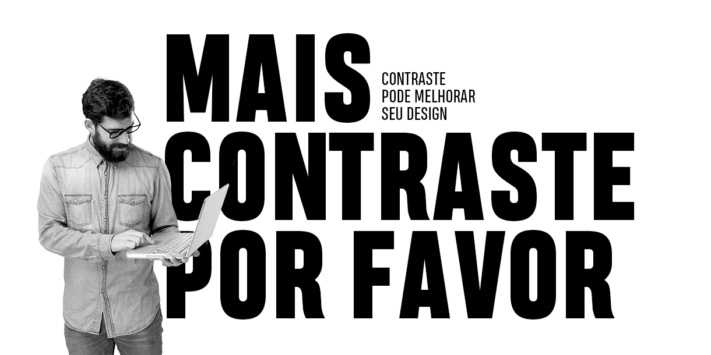
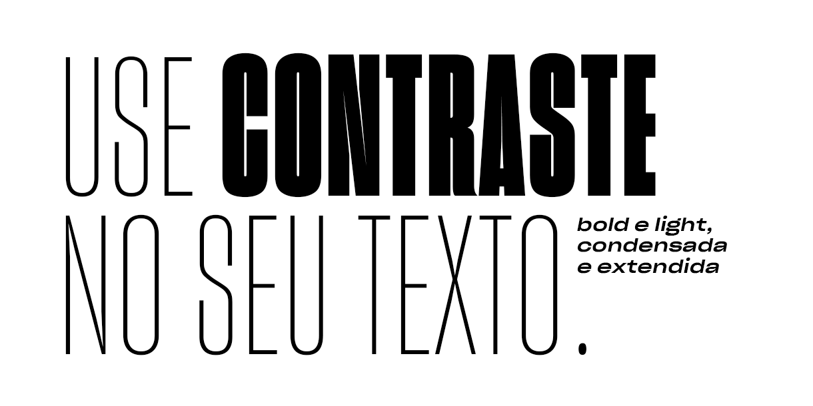

Slide 48
EXPERIÊNCIA DE USUÁRIO
Padrões existentes.
Opções de Menu
Experiência do usuário
Exigências das lojas físicas

Slide 49
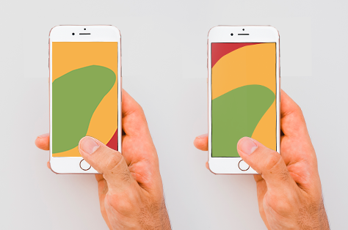
É importante colocar as ações principais e mais usadas na parte inferior da tela, porque elas serão acessadas facilmente com clique de um polegar.

Slide 50
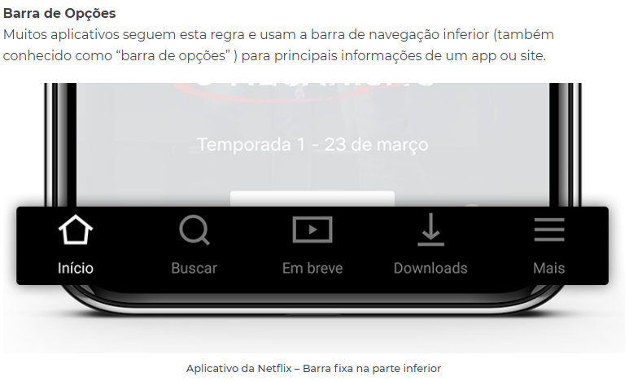
Barra de Opções

Slide 51
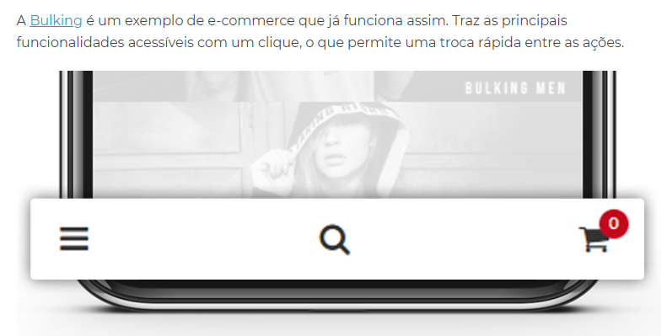

Slide 52
REGRAS IMPORTANTES PARA UMA BARRA DE NAVEGAÇÃO INFERIOR
A navegação é geralmente um fluxo que leva os usuários onde eles querem ir. A navegação inferior deve ser direcionada para as páginas principais ou ações com similar importância. Esses destinos exigem acesso direto de qualquer lugar do aplicativo.
Um bom fluxo de navegação através da barra inferior segue estas regras:

Slide 53
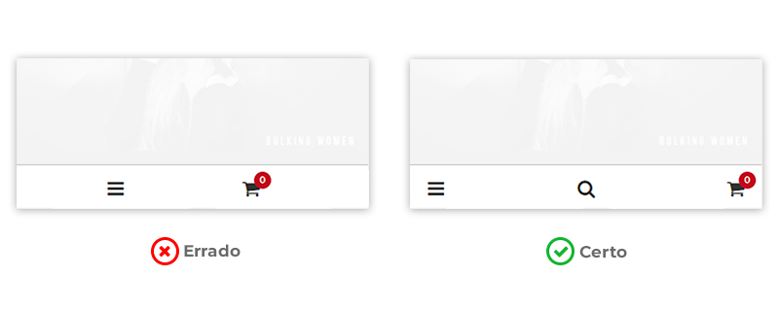
MOSTRE APENAS OS DESTINOS MAIS IMPORTANTES

Slide 54
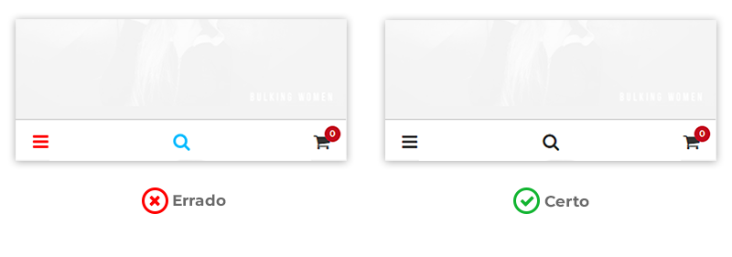
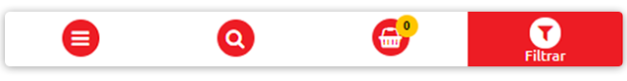
ÍCONES CLAROS E BOA ÁREA DE CLIQUE
Cor: Evite usar diferentes cores em ícones e nos títulos na barra de opções. Em vez disso, use a cor primária do site para indicar a seção em “clicada”.
Siga uma regra simples – DESTAQUE um ação executada na Barra de Opções (incluindo o ícone e título) com a cor primária do site.

Slide 55
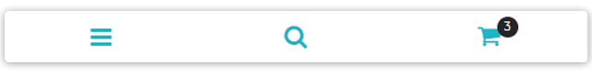
USE NOTIFICAÇÃO
Notificação de Quantidade no Carrinho
A BARRA DE NAVEGAÇÃO INFERIOR DEVE:
Ser visível e bem organizada (use três a cinco seções principais e evite conteúdo rolável na tab bar).
Clara (Os elementos da Tab bar devem ser fáceis de visualizar e a área de clique deve ser grande o suficiente para ser facilmente clicada) .
Simples (Certifique-se de que cada ícone de navegação leva ao destino correto e use todos os elementos necessários, incluindo a barra de navegação inferior, em seu site repetidamente).

Slide 56
ATIVIDADE PRÁTICA

Slide 57
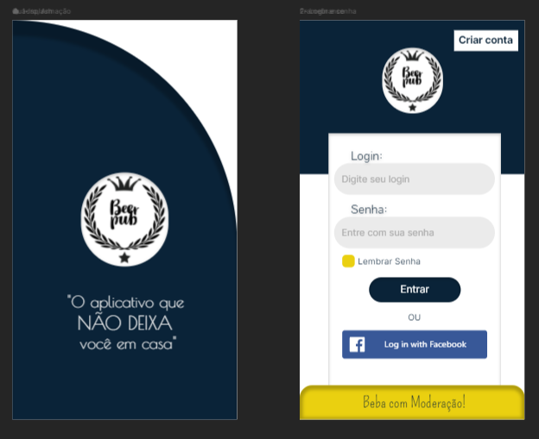

Slide 58
